Slide 1
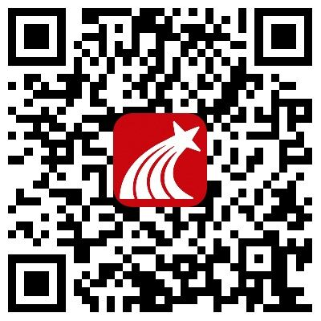
请扫描下方二维码，下载学习通App

Slide 2

尔雅网络通识课学习指南

Slide 3
超星学习通
手机也能进行学习

Slide 4
APP下载
扫左方二维码下载
OR
下载网址：app.chaoxing.com

Slide 5
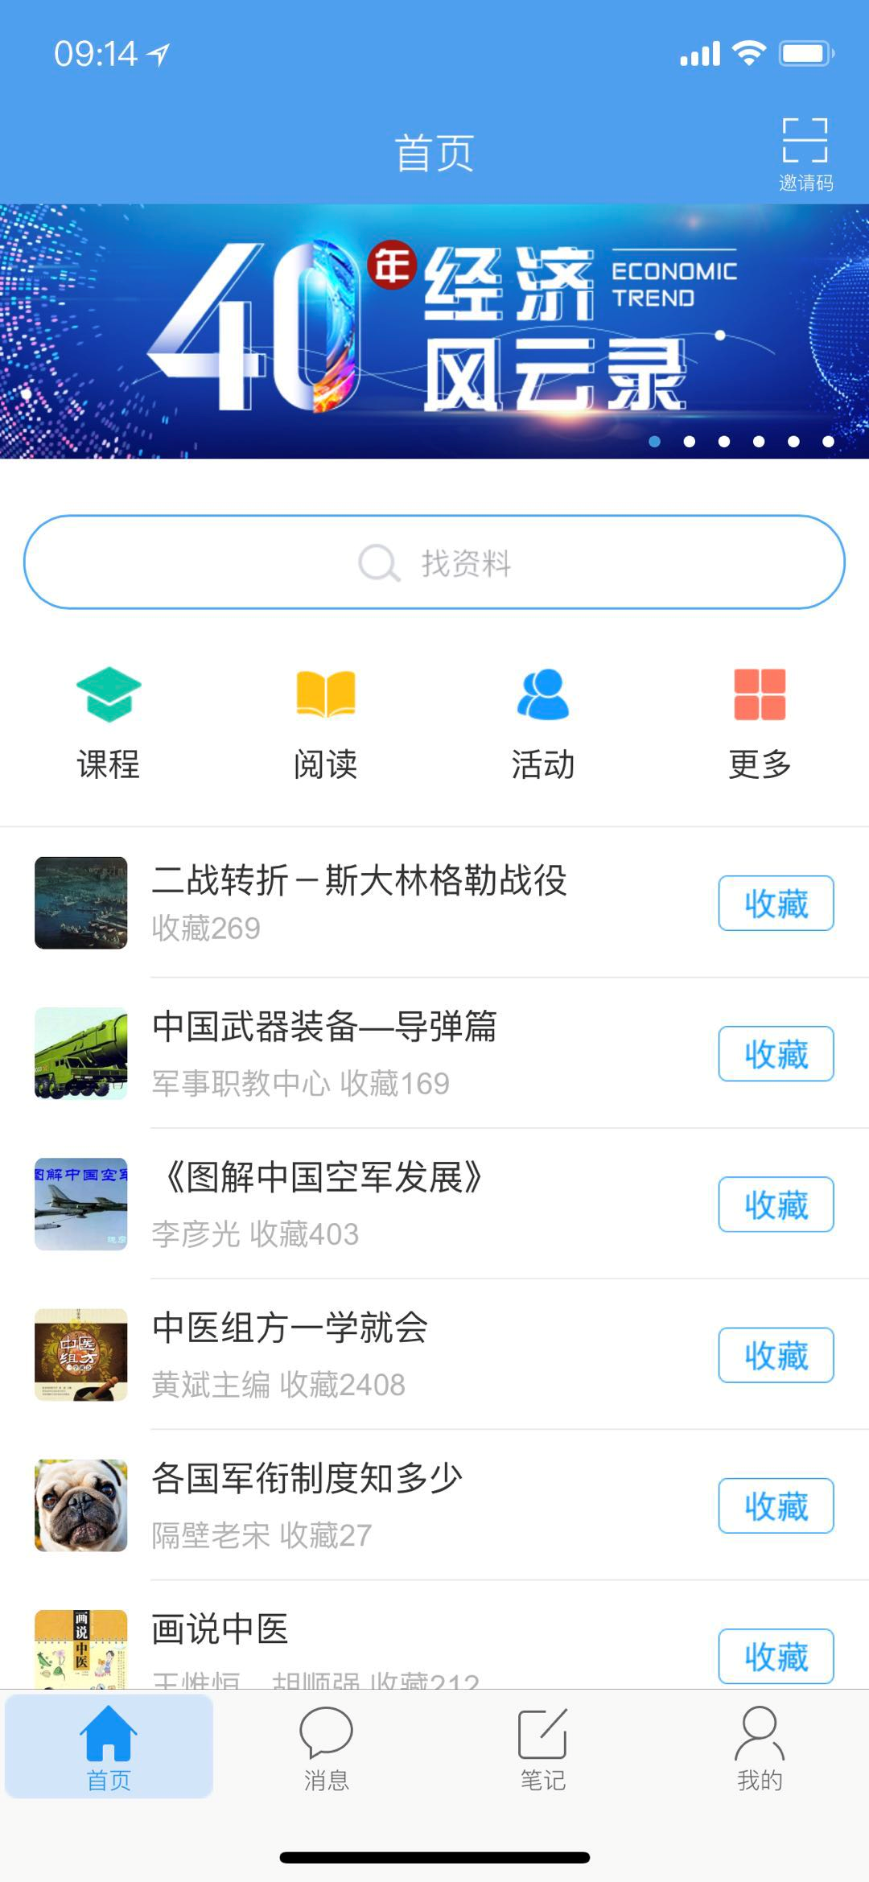
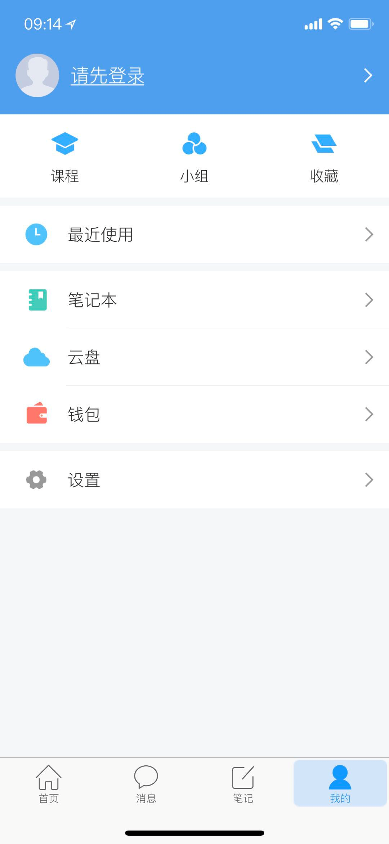
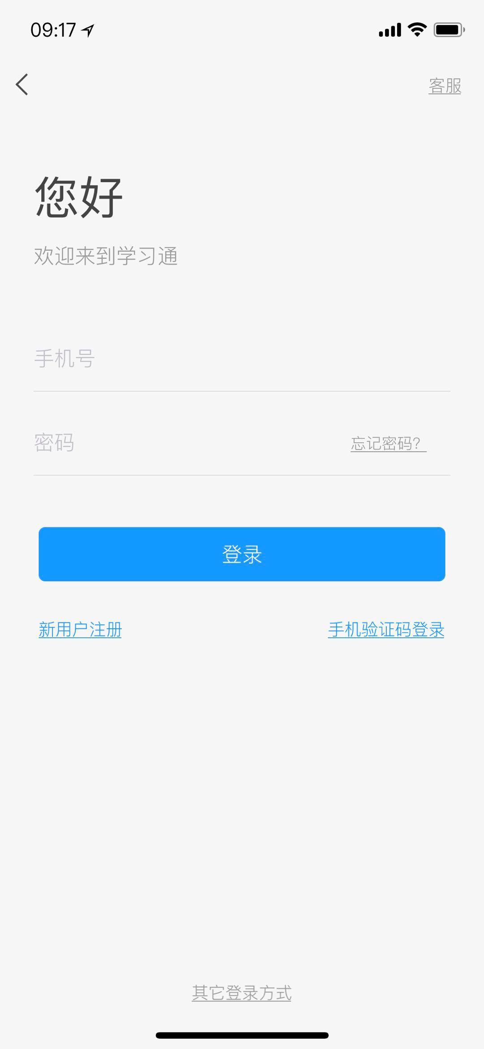
登录
2
1

Slide 6
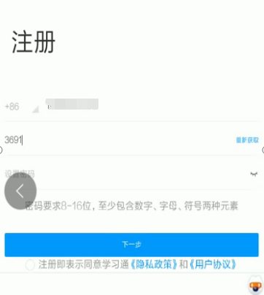
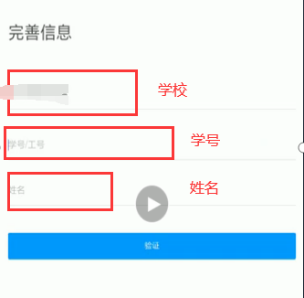
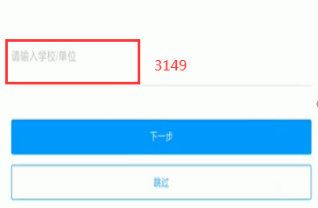
登录

Slide 7
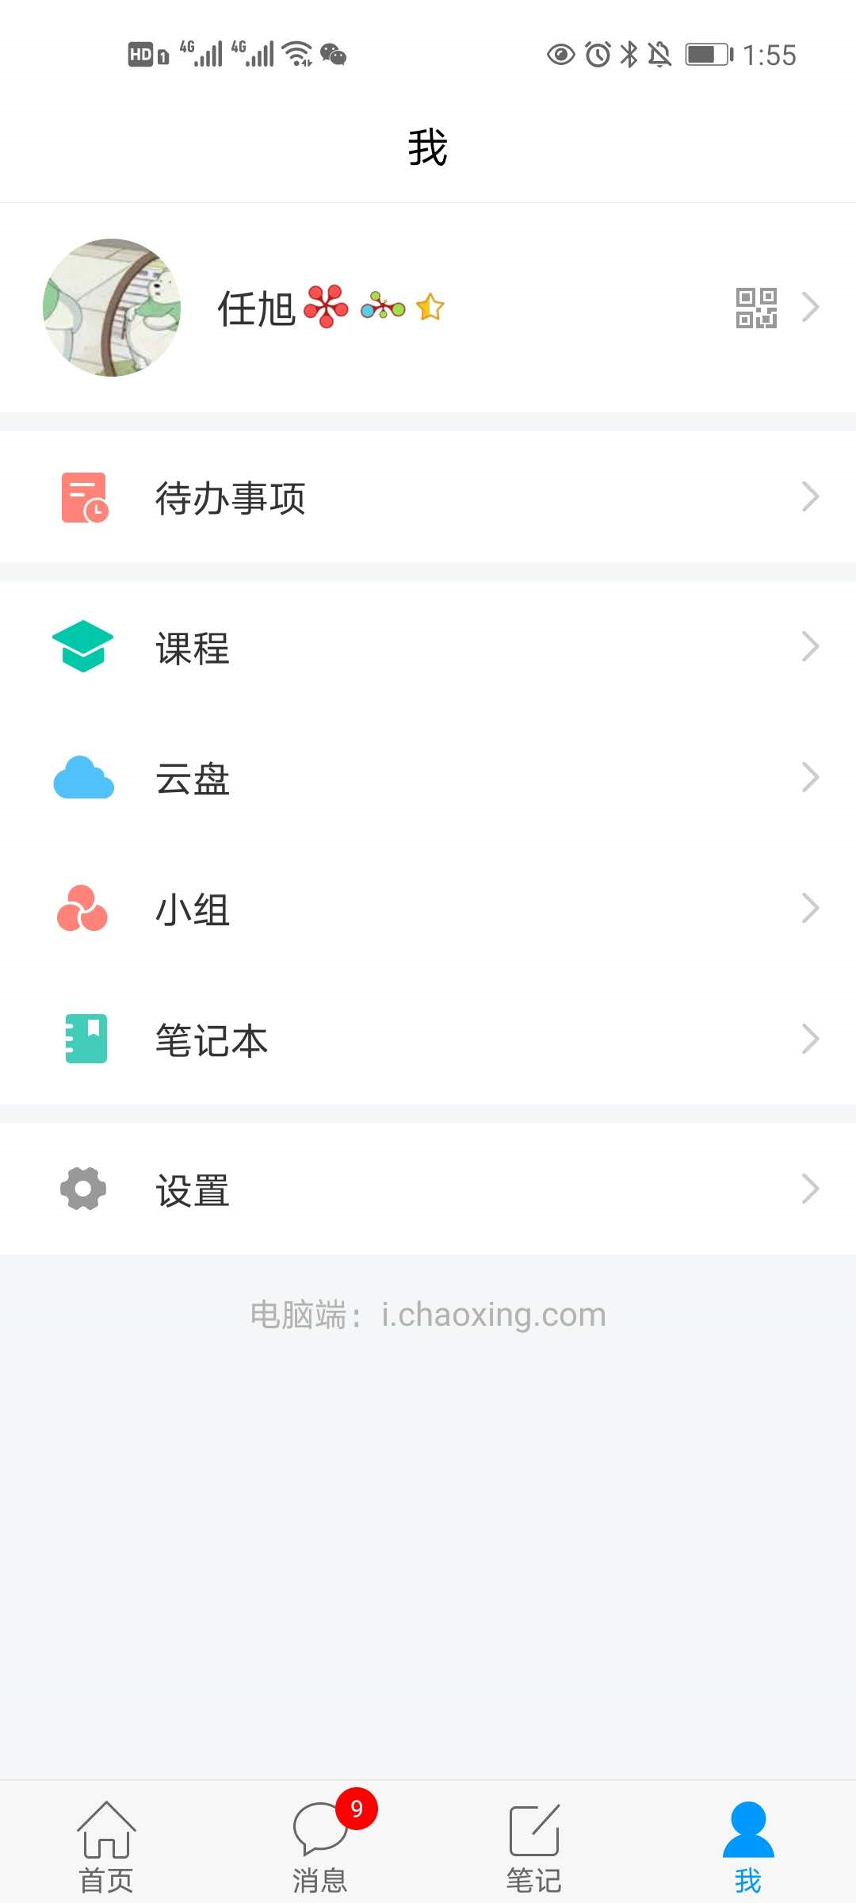
找课程

Slide 8
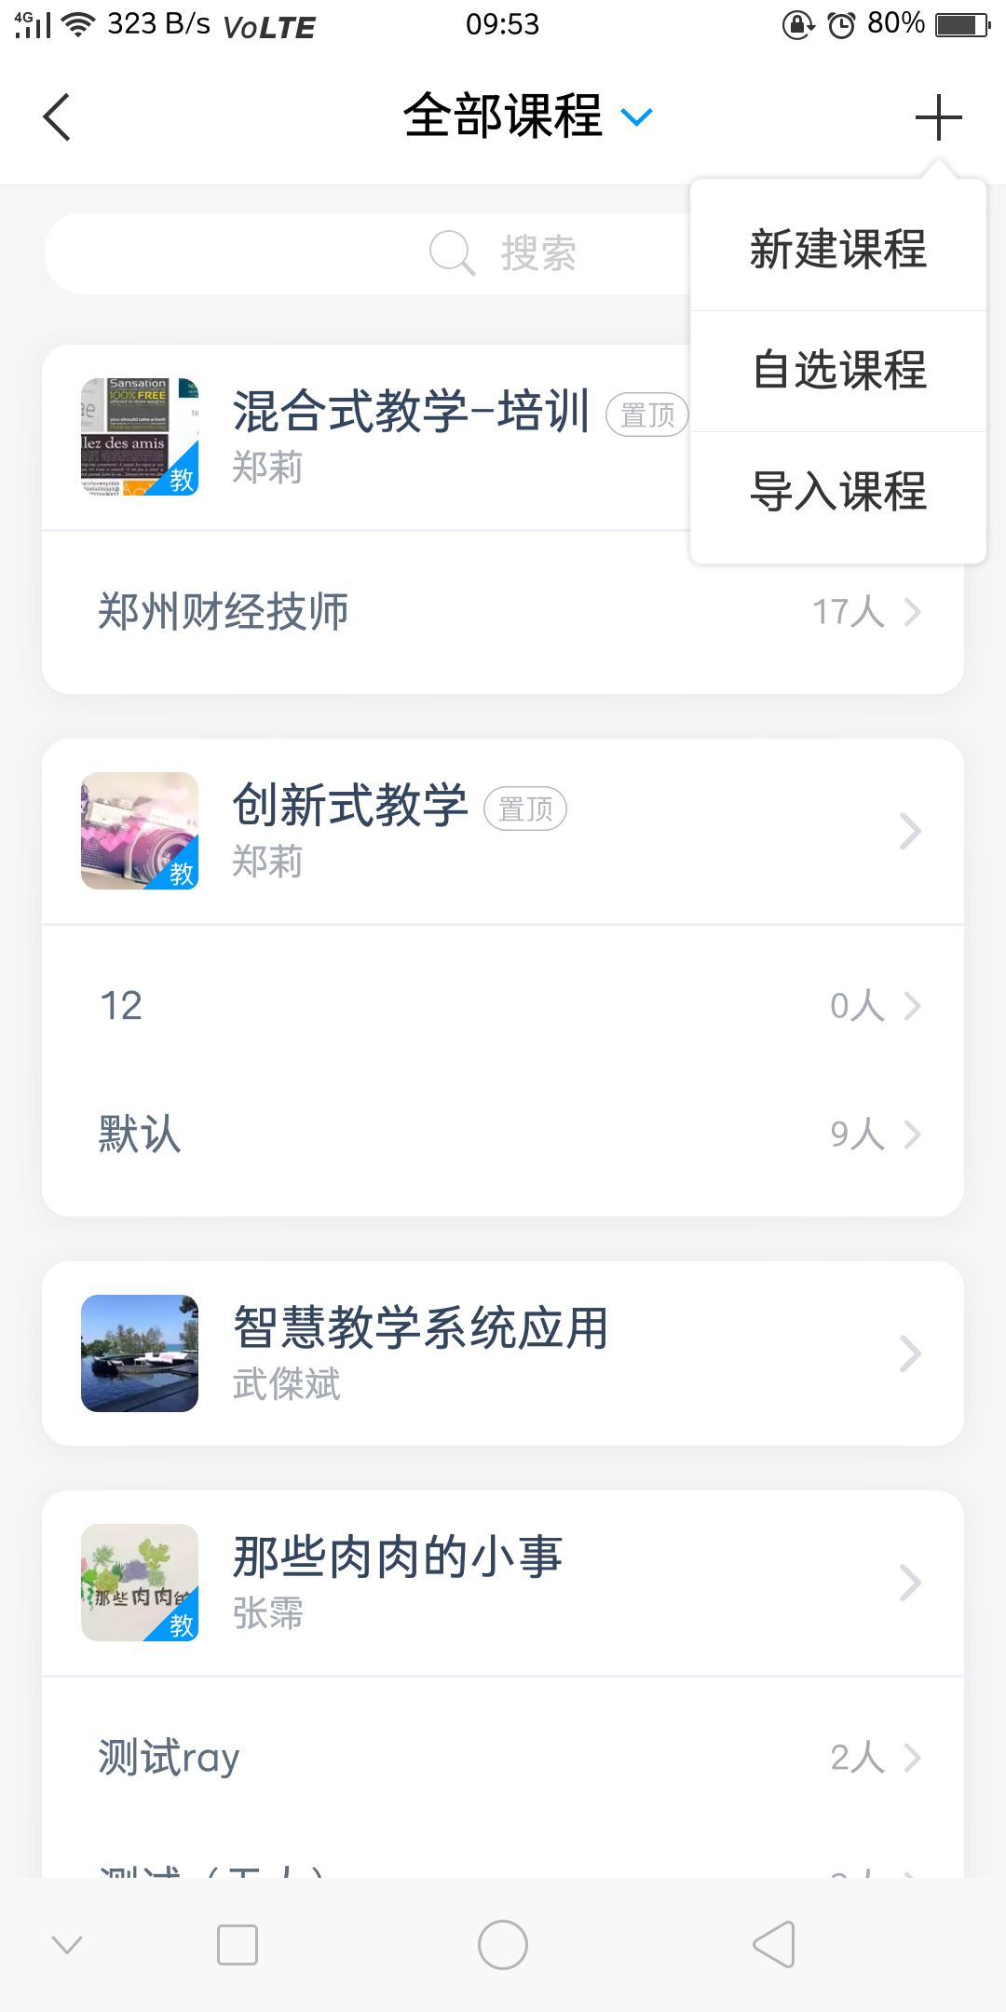
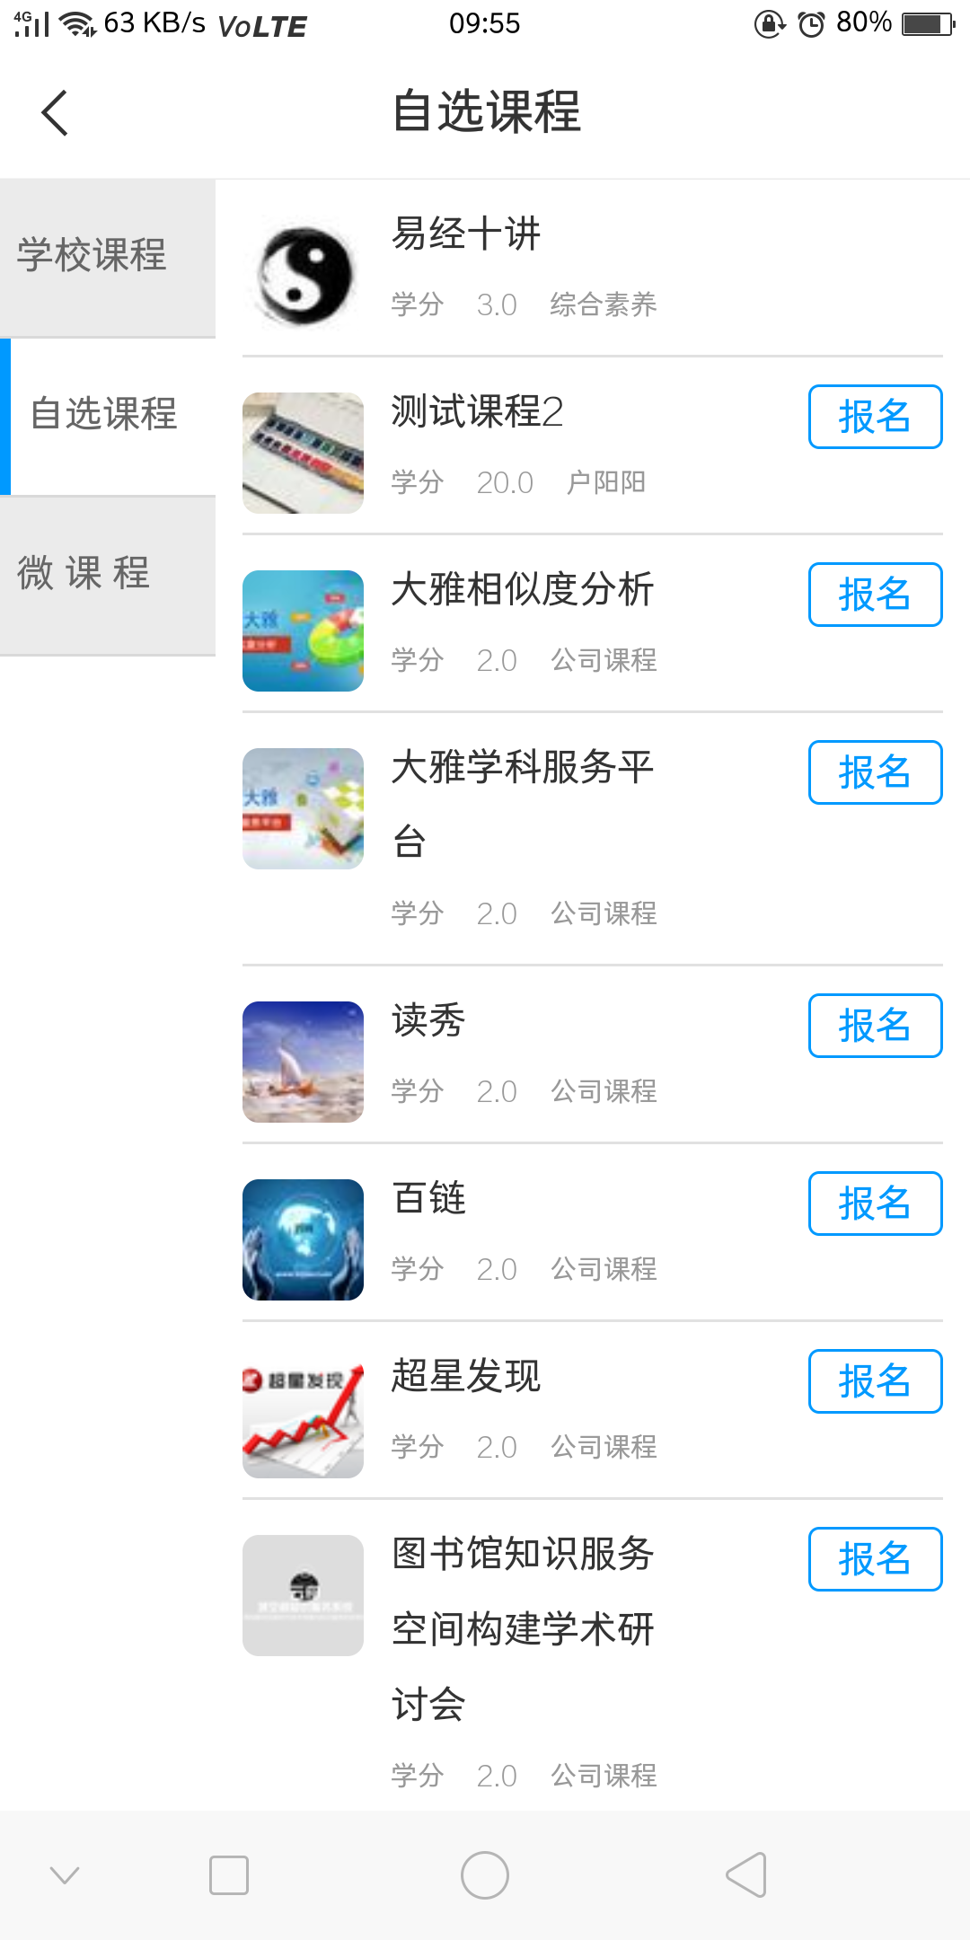
选择课程
在课程中点击右上角“+”号，点击自选课程，
进入右侧页面后需要再点击“自选课程”，然后查找自己想选的课程，点击报名
注：选课时需注意学分后的教师名称，平台一般以学期和课程类型作为教师名称。如2020年3月开学的学期的必修课为“2020春必修”，2020年9月开学的学期限选课为“2020秋限选”，以此类推。如果不是这种类型的名称，即可能选错平台。（特殊情况如重修等会有不同）

Slide 9
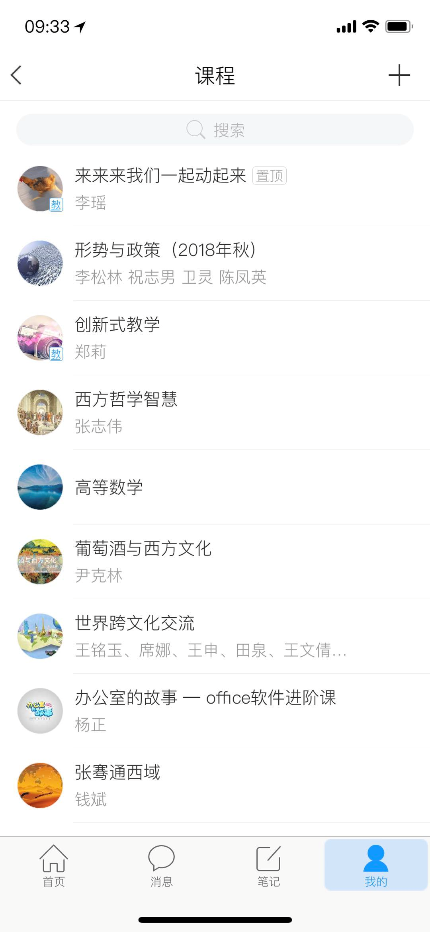
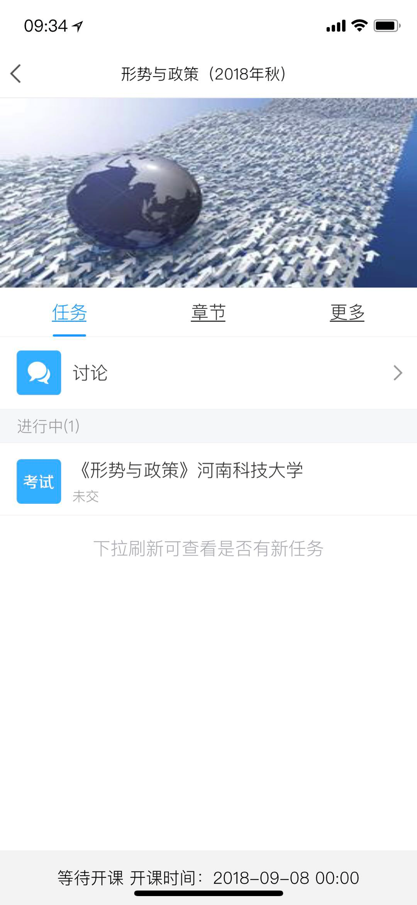
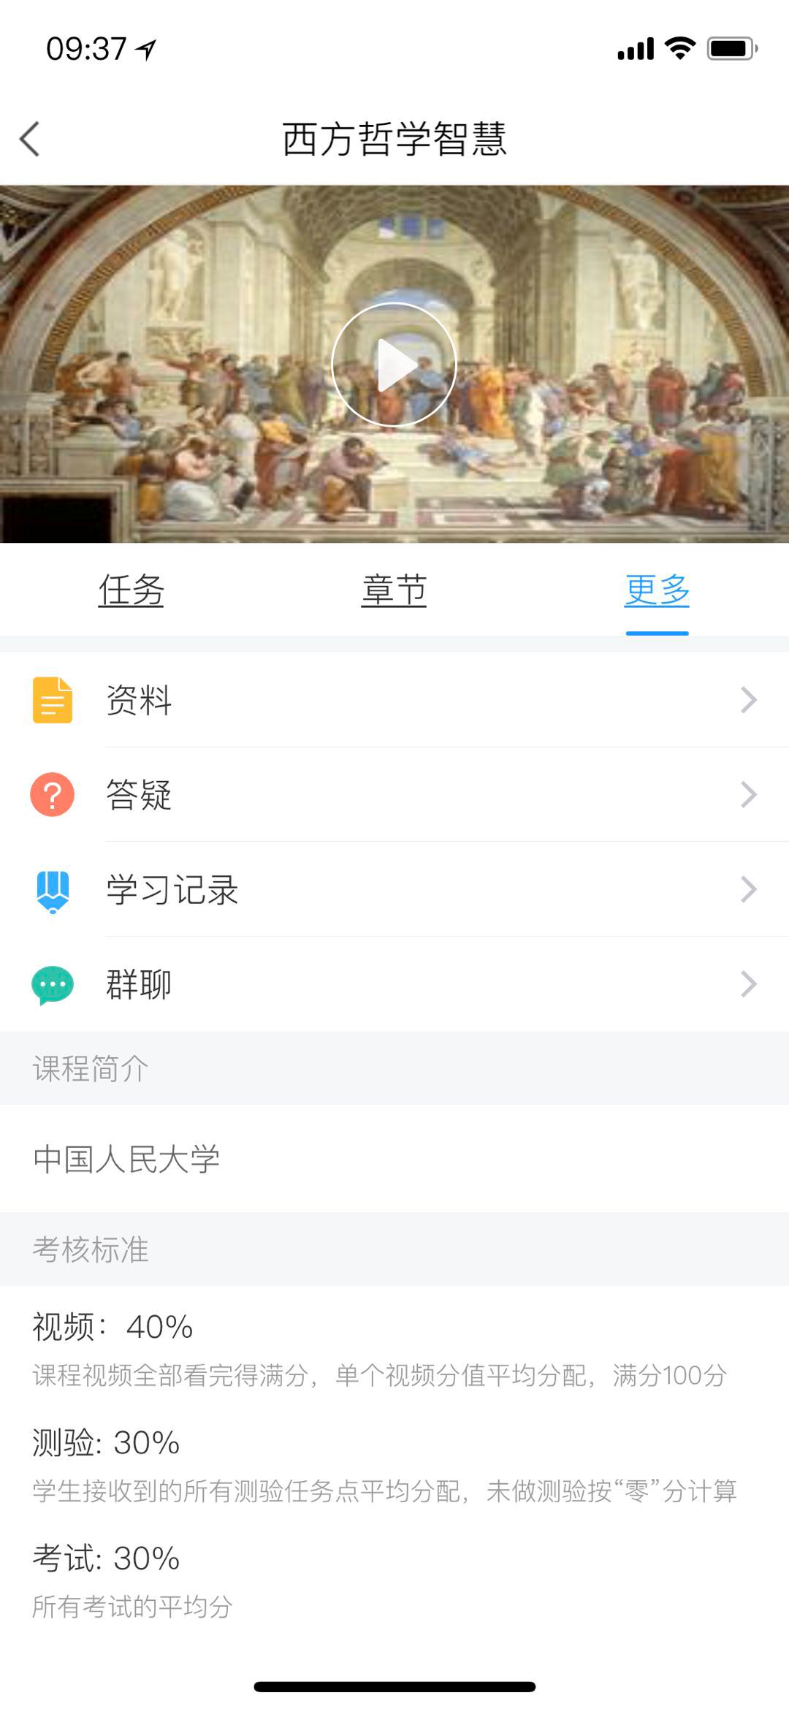
查看课程信息
注意：选课成功后查看课程信息，看一下考核标准及课程时间、考试时间等设置是否与学校所发通知相同，如果不同，则可能选错课程，按照步骤重新选择或者电脑登录学校网站选课（具体方法在后面）

Slide 10
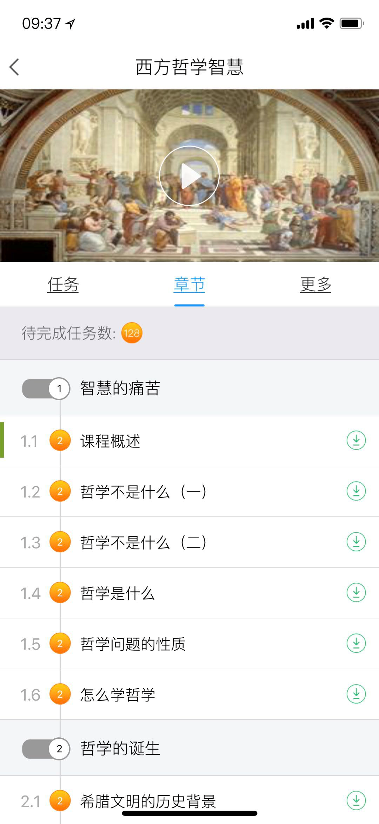
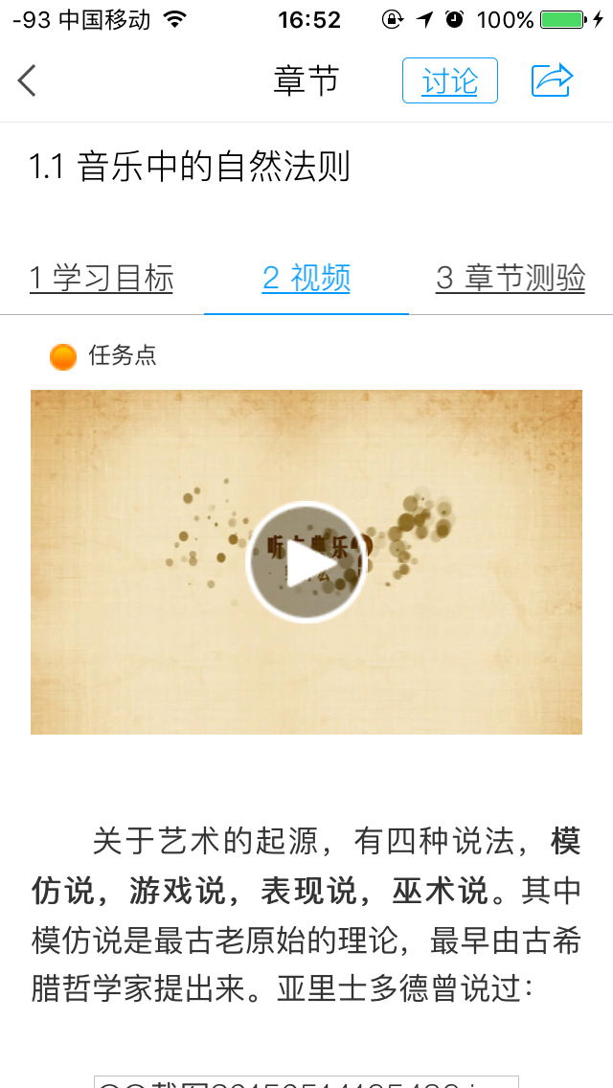
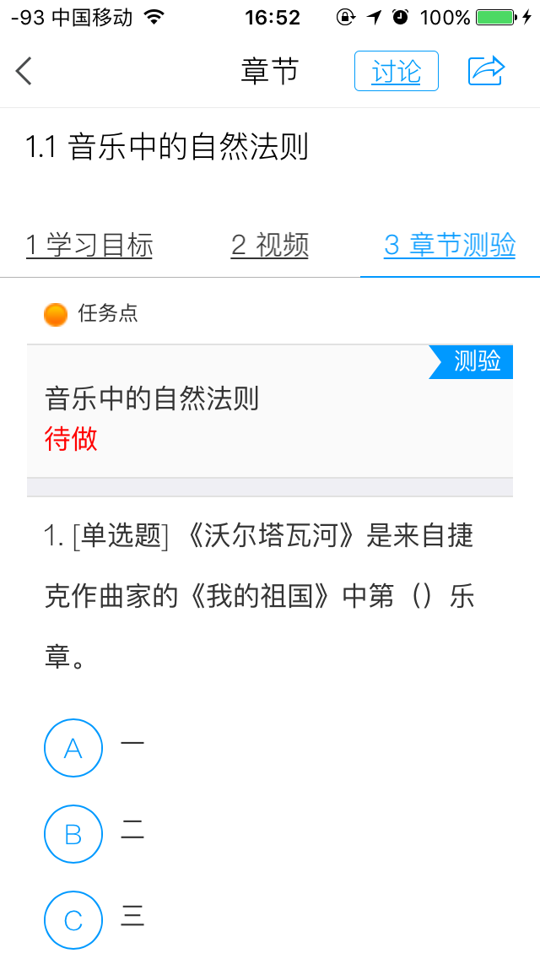
课程学习

Slide 11
考试信息

Slide 12
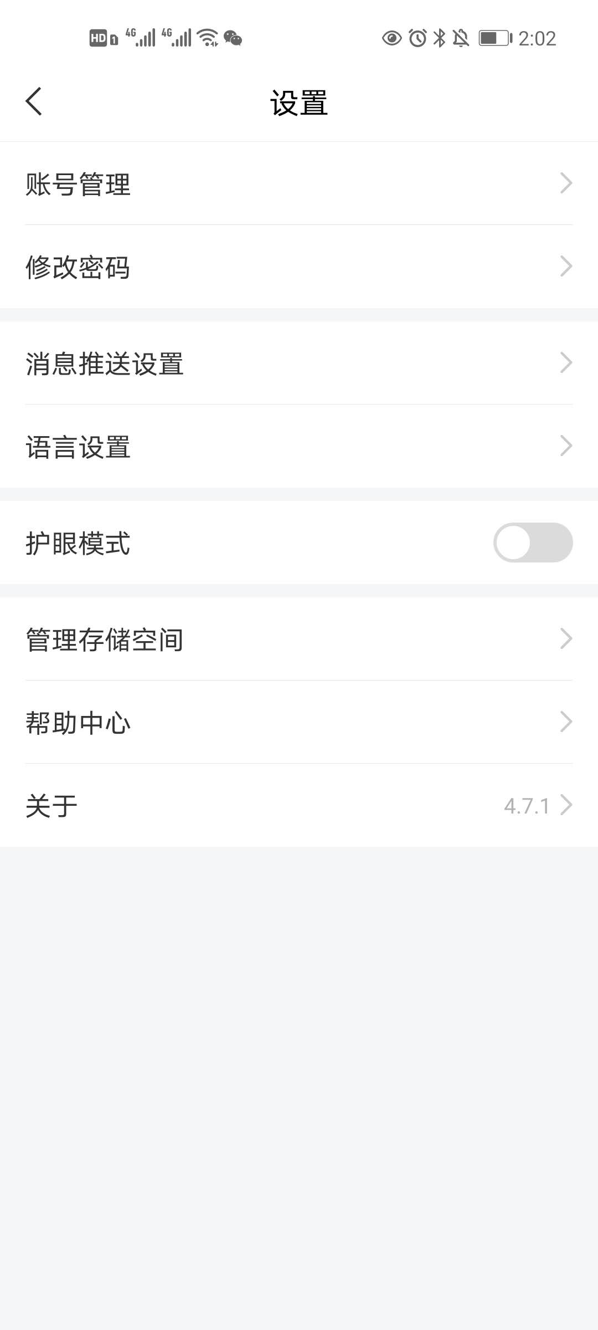
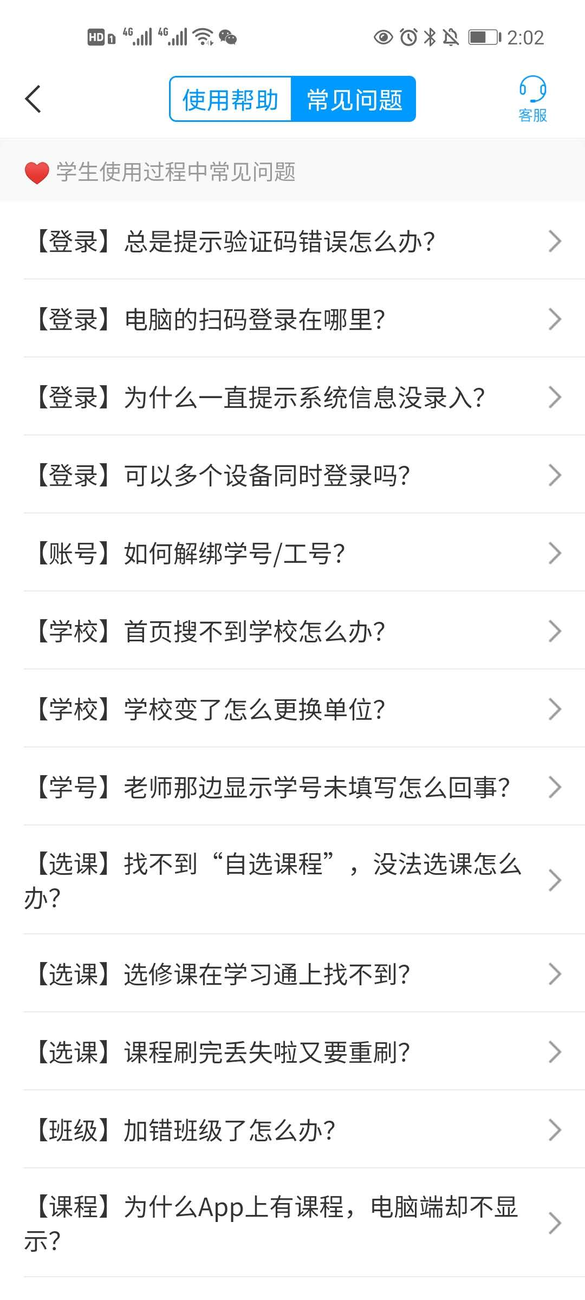
在线帮助
我的
设置
帮助中心
使用帮助或常见问题，也可点击右上角客服图标找在线客服（需排队）
在线客服

Slide 13



尔雅网络课程
课程任务点
考试
得到学分
完成
测验
期末考试
看视频
电脑、手机均可学习

Slide 14





第一步：登录网络课学习平台
http://hnhhxy.fanya.chaoxing.com/
谷歌
推荐使用右侧所示浏览器，以获得最佳的体验
火狐
猎豹

Slide 15
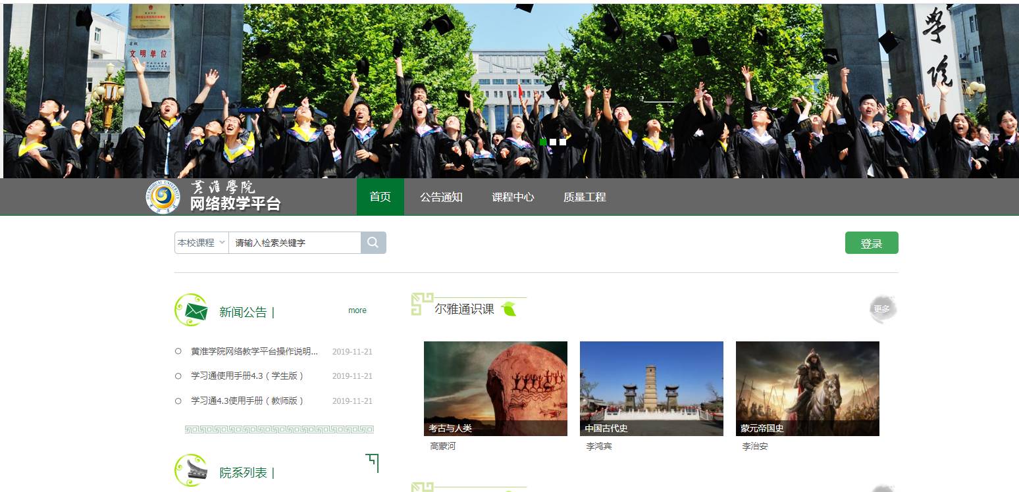
点击进入登录界面

Slide 16
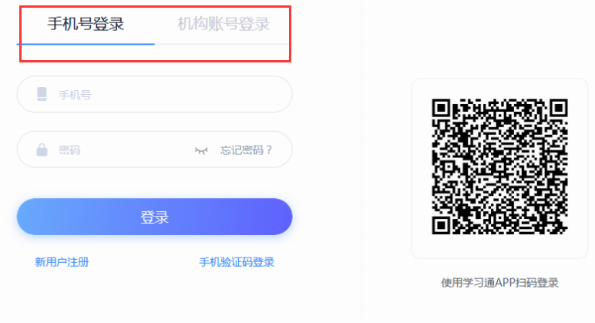

Slide 17
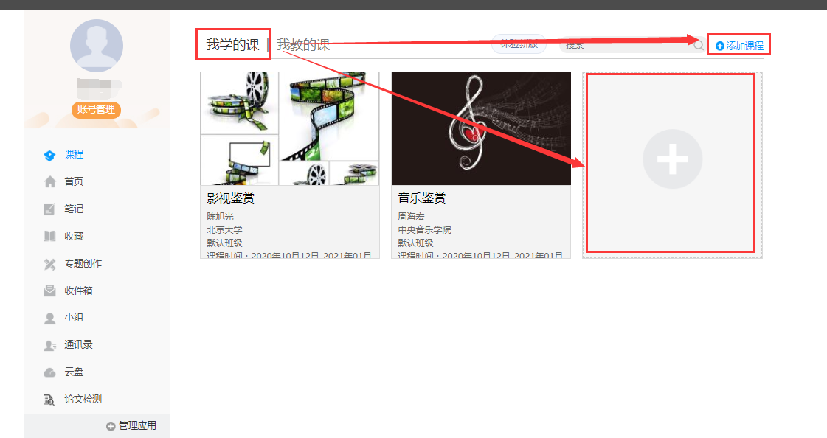
第二步：选择课程
说明：登录成功后，点击“课程”——“我学的课”——“添加课程”或“+”号

Slide 18
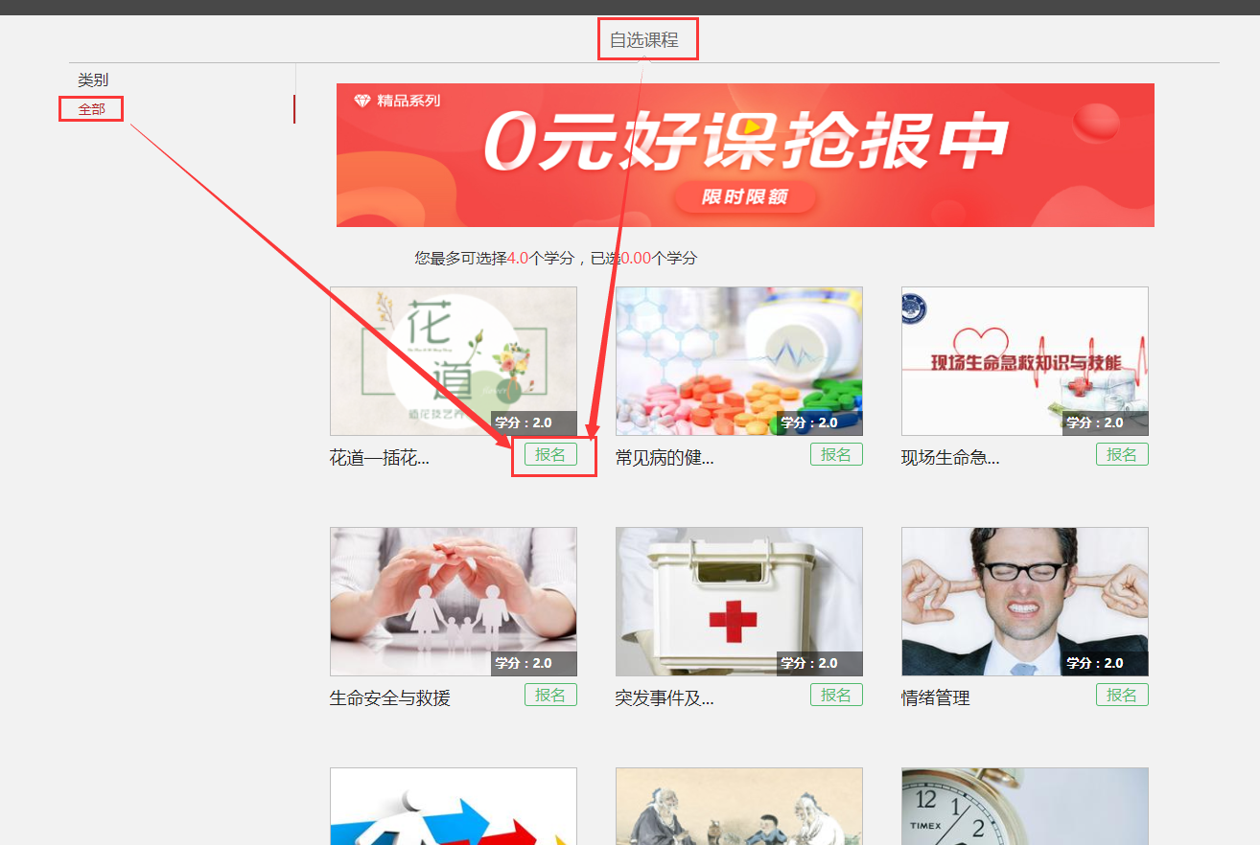
第二步：选择课程
进入选课页面，点击“报名”即可选课

Slide 19
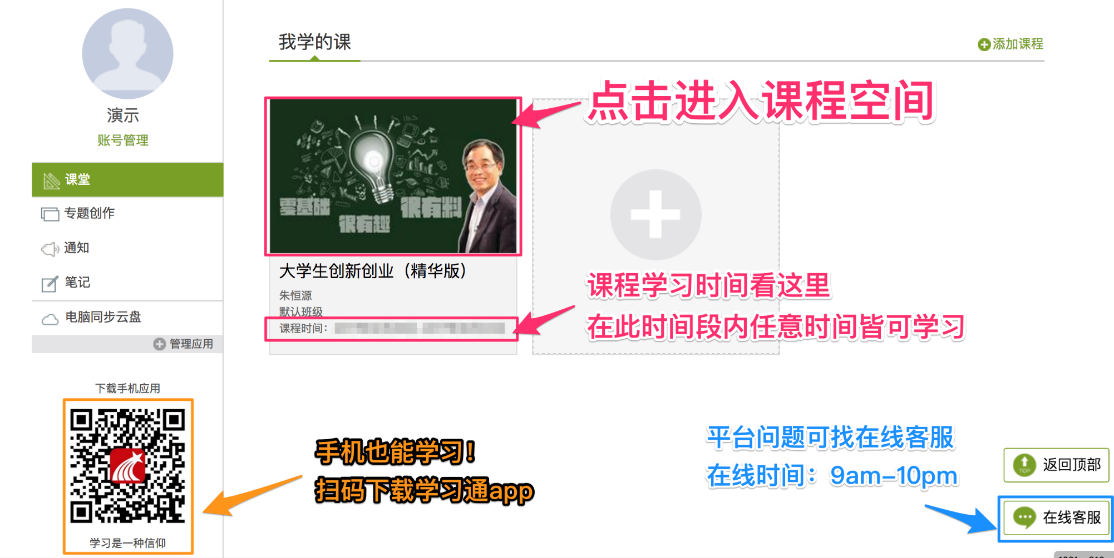
第三步：进入课程，开始完成任务点

Slide 20
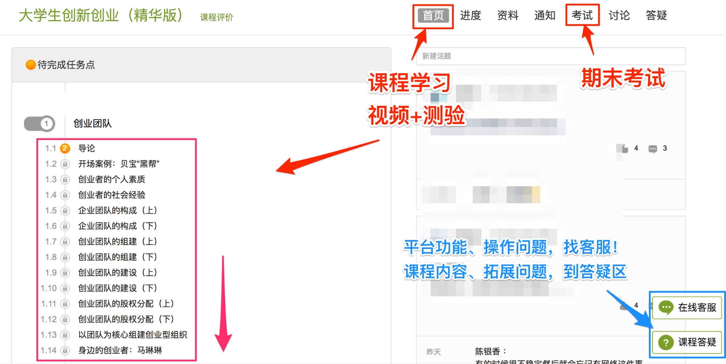
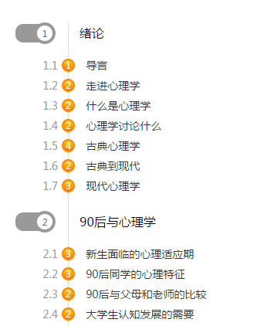
河南理工大学

Slide 21
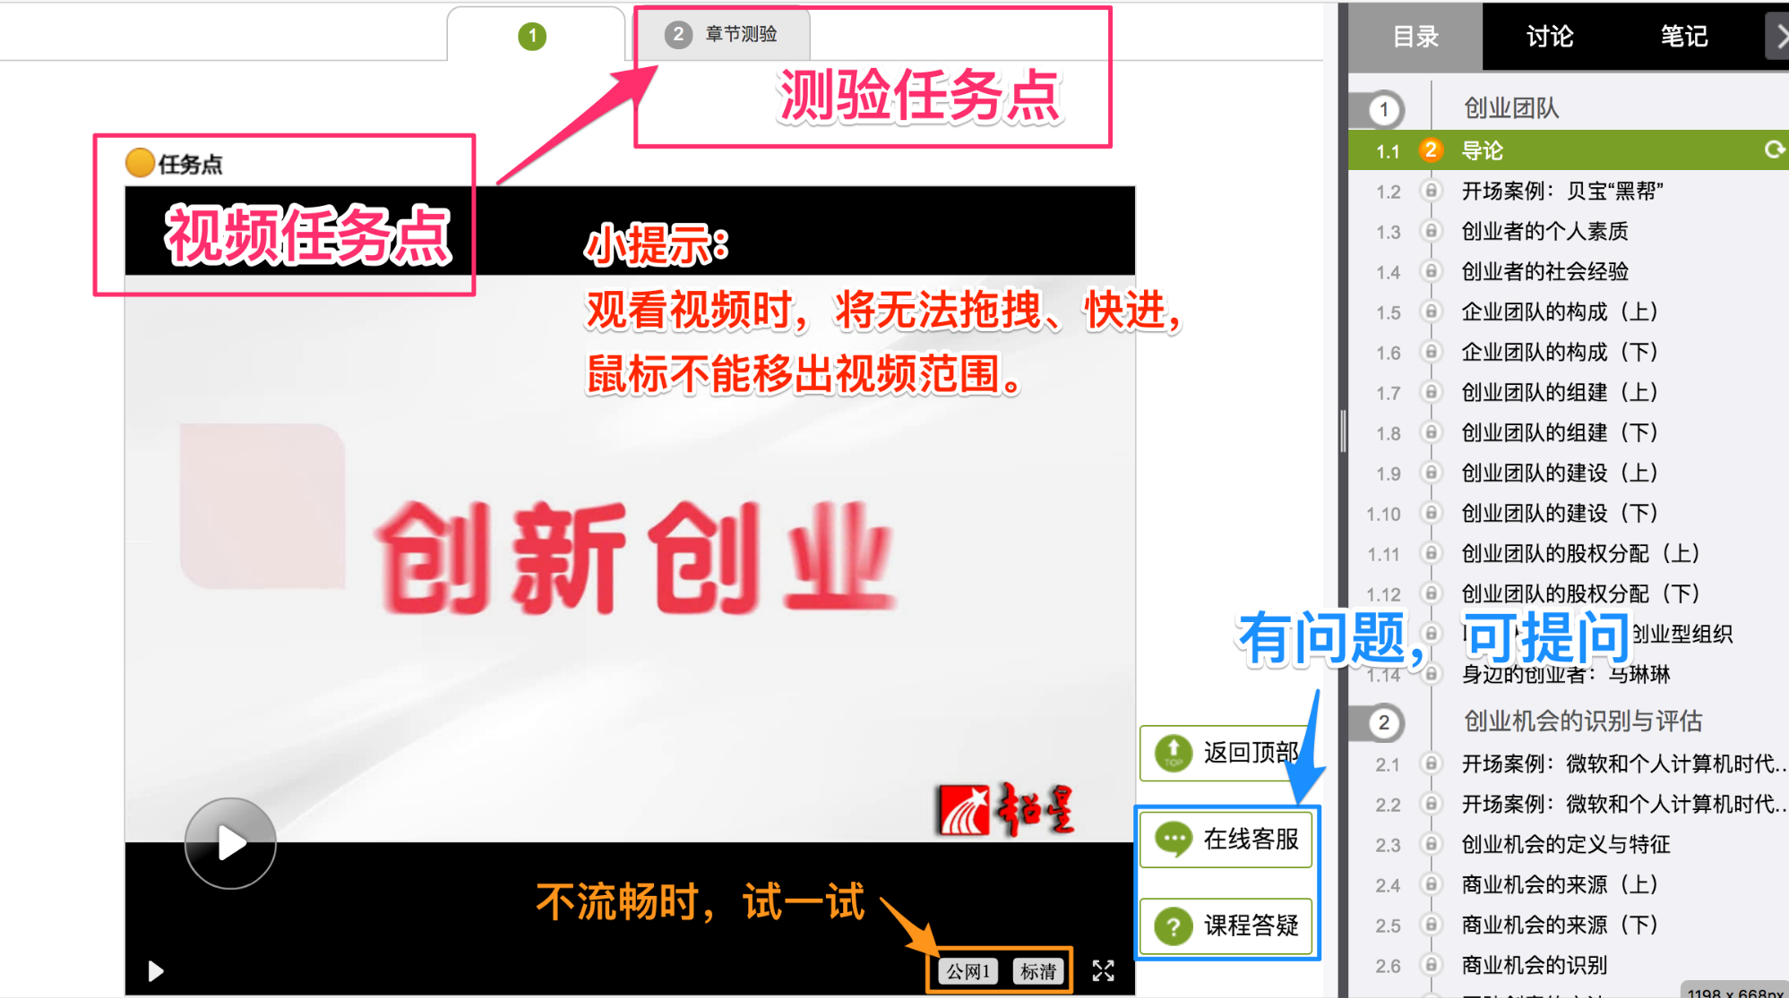


Slide 22
考试注意事项
A
B
C
D
请不要中途离开考试界面，离开或退出考试界面会继续计时。
请将手机调至免打扰模式，避免来电引起考试中断，确保手机有充足电量或接入电源。
考试时间截止或答题时间结束，如果处于答题页面，将自动提交试卷。
考试过程中如果出现页面卡死、题目空白情况，请尝试切换网络或退出重新进入考试。

Slide 23
重要提醒！
登录不上
无法提交作业
密码错误、忘记密码
保存、提交等
在线
客服
视频无法观看
平台任何操作
黑屏、无法加载
只要有疑问

Slide 24
尔雅学习重要警示
各位同学应该认真学习尔雅课程，科学合理安排学习时间，及时完成任务，积极参加活动，争取优异成绩。
坚持诚信学习，维护良好风气。尔雅公司对不诚信学习者将采取记录不良学习行为、清空学习进度、封禁帐号等惩处措施，并定期向学校提交作弊学生名单，由学校根据相关校规校纪惩处。
遵守国家相关法律法规规定，不得在任何评论区发布不负责任的言论，违者将被依法追究责任。

